Slide 1
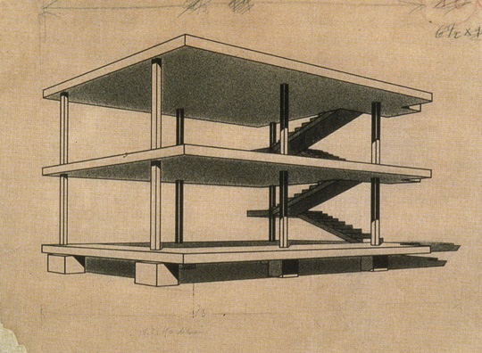
Elementi Costruttivi_aa.2025-26
Laboratorio Costruzione dell’Architettura 1
Corso di ELEMENTI COSTRUTTIVI
LAVORARE CON ELEMENTI LINEARI_parte c

Slide 2
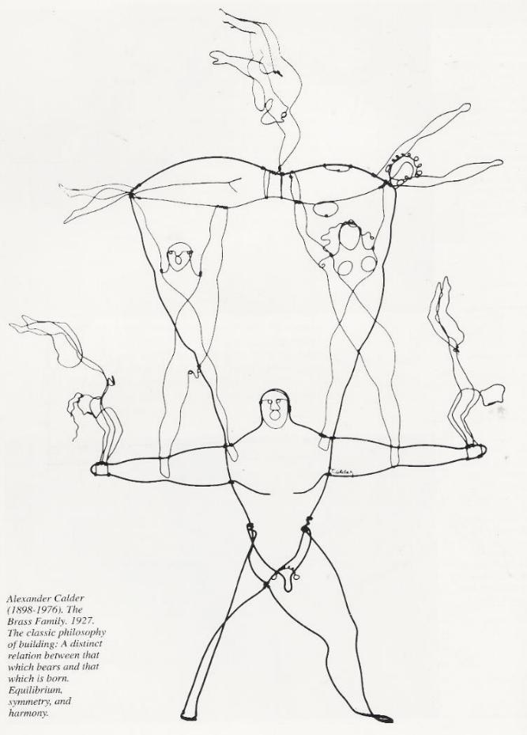
LA COS.A.1
Corso di ANALISI E PROGETTO DI ELEMENTI COSTRUTTIVI
Elementi Costruttivi_aa.2025-26

Slide 3
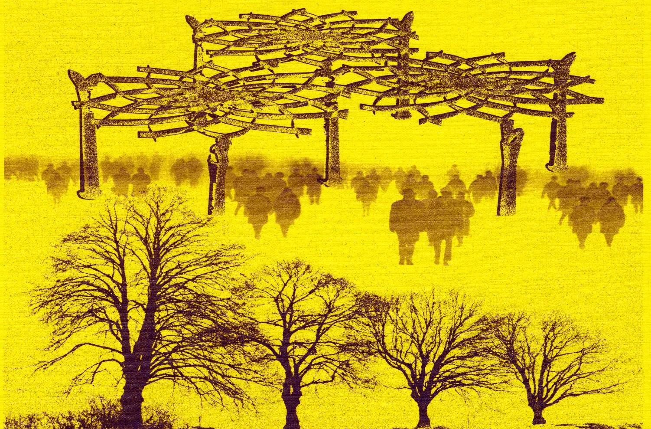
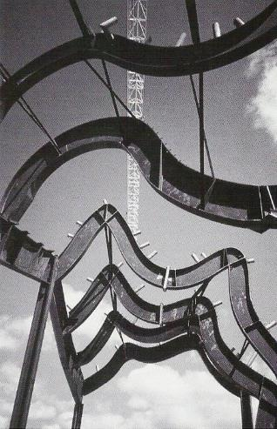
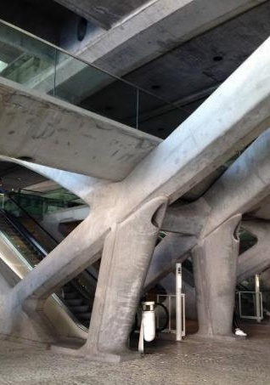
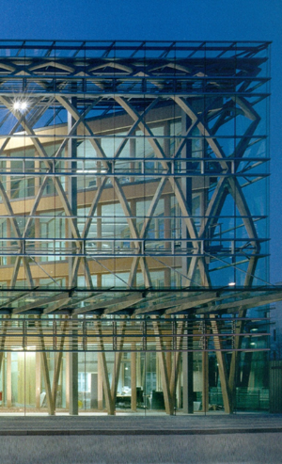
Elementi Costruttivi_aa.2025-26
LAVORARE PER ELEMENTI LINEARI
STRUTTURE IN ELEVAZIONE discontinue
Laboratorio Costruzione dell’Architettura 1
Corso di ELEMENTI COSTRUTTIVI

Slide 4
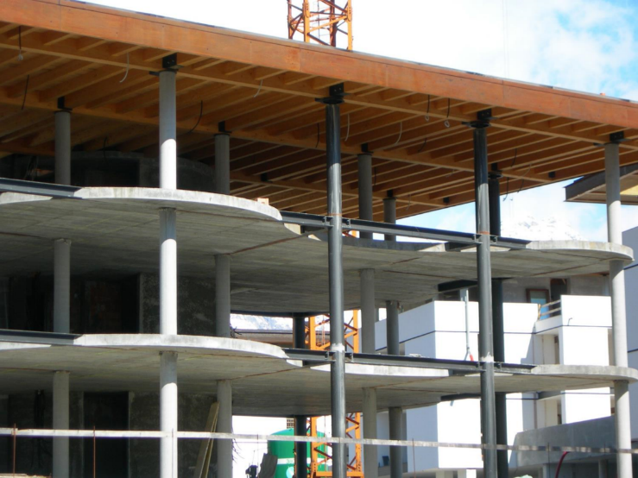
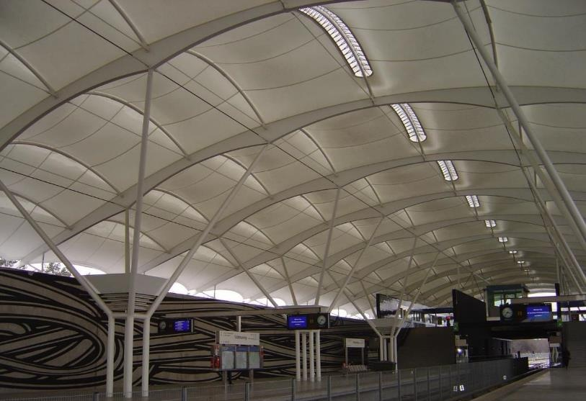
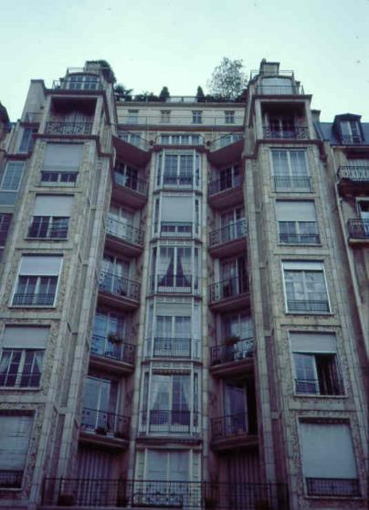
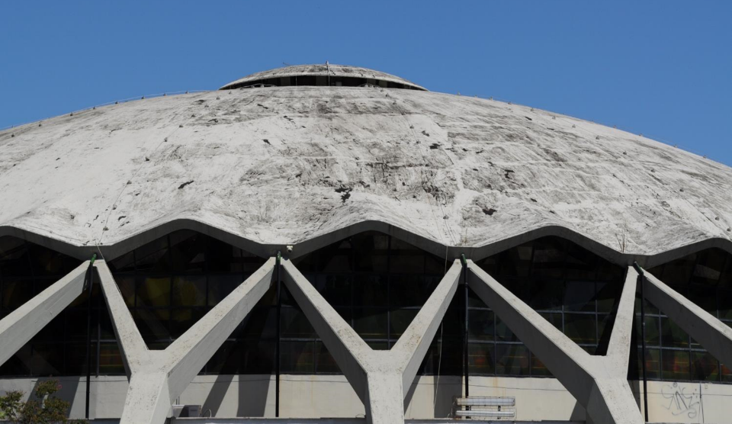
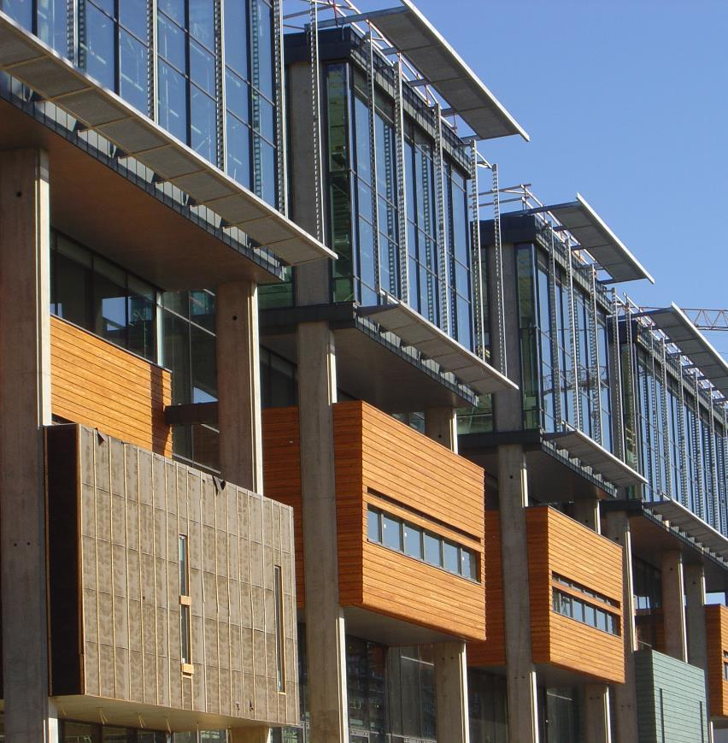
Elementi Costruttivi_aa.2025-26
STRUTTURE IN ELEVAZIONE discontinue

Slide 5
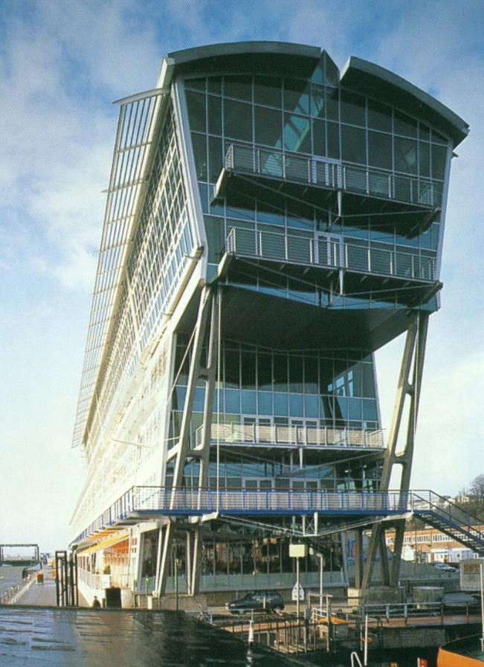
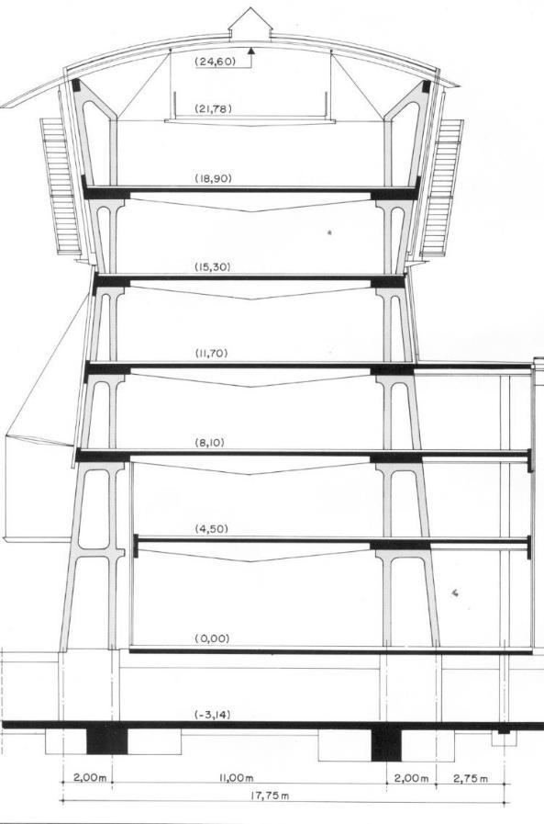
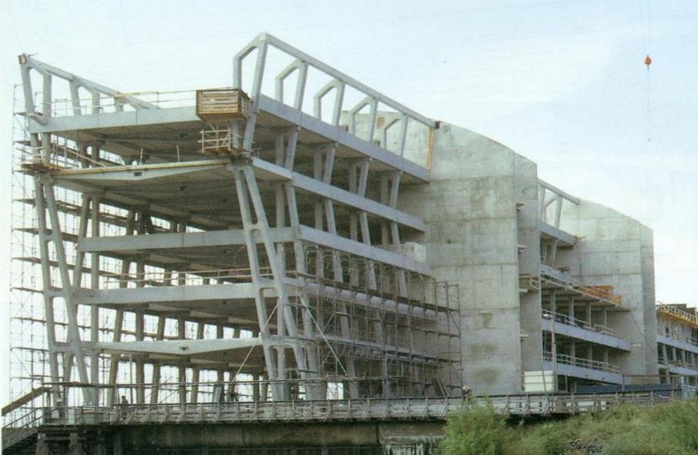
Elementi Costruttivi_aa.2025-26
STRUTTURE IN ELEVAZIONE discontinue
coponi

Slide 6
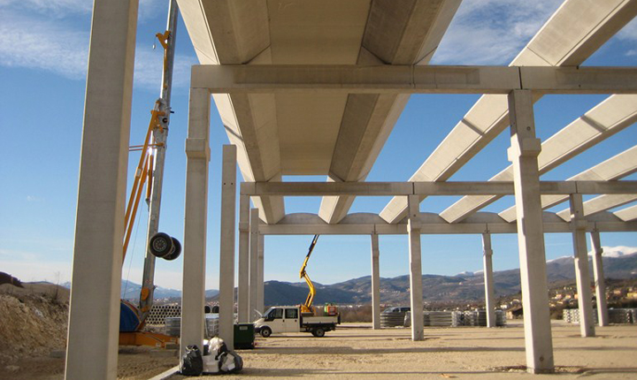
Elementi Costruttivi_aa.2025-26
STRUTTURE IN ELEVAZIONE discontinue
pilastri monopiano o pluripiano
travi
copponi

Slide 7
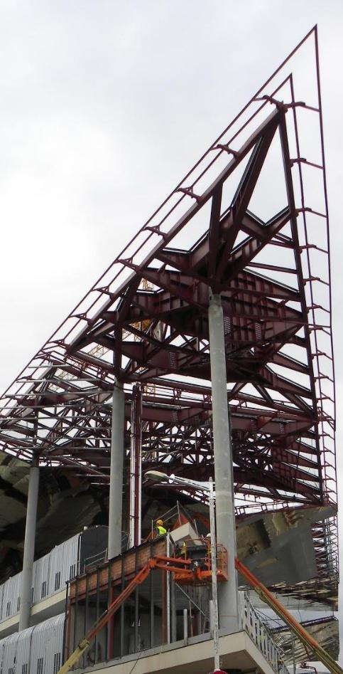
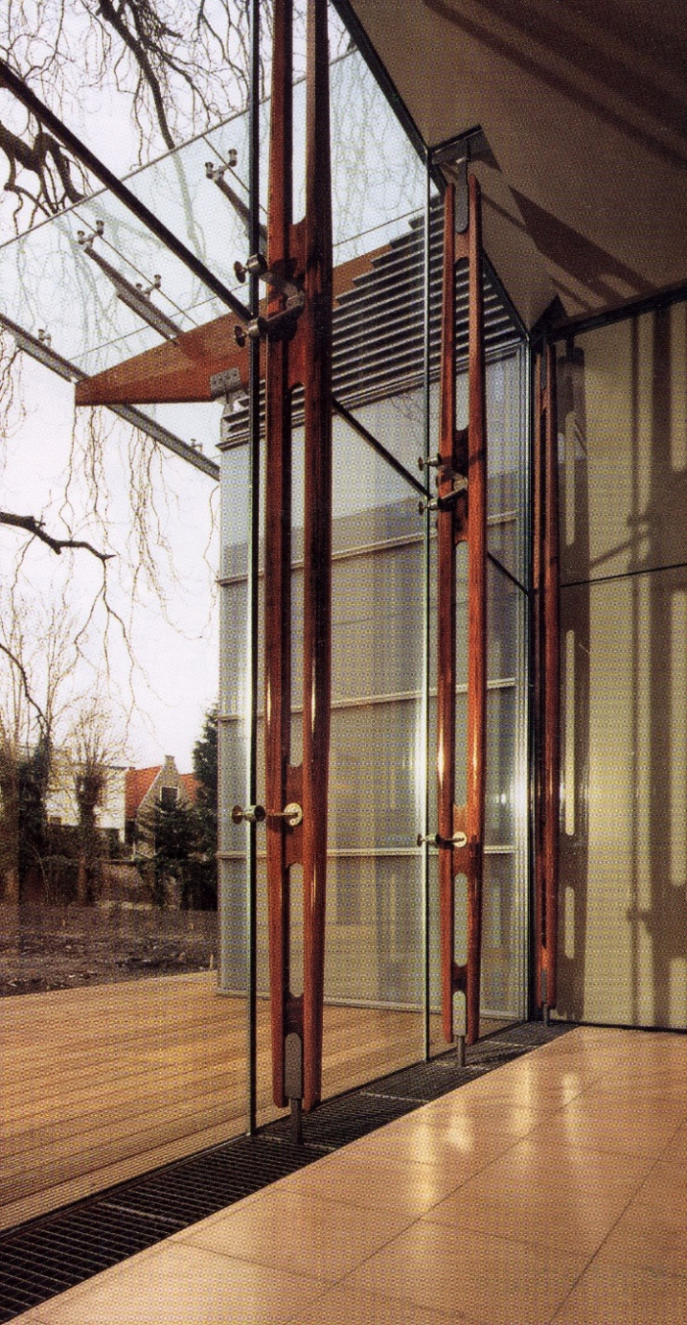
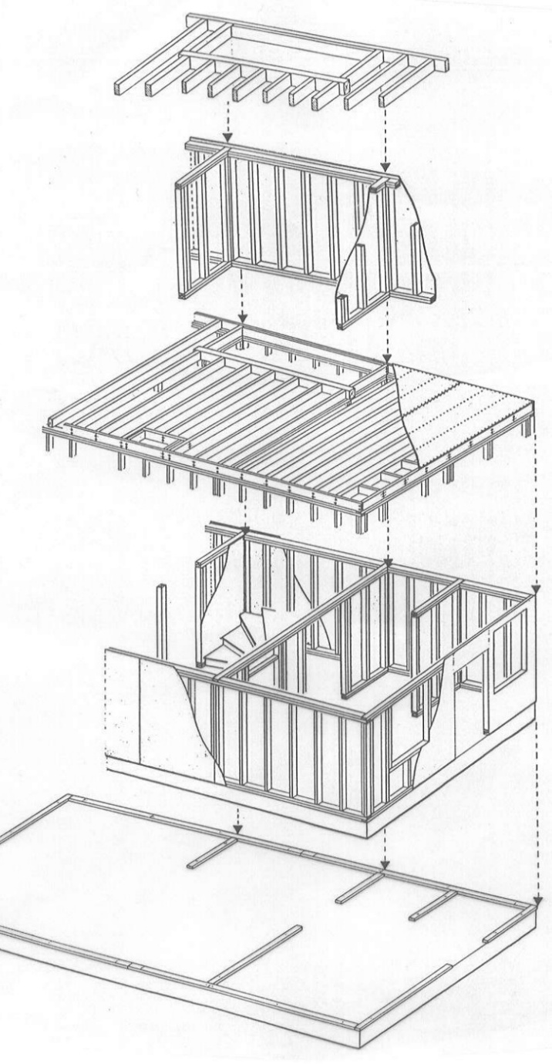
Elementi Costruttivi_aa.2025-26
STRUTTURE IN ELEVAZIONE e CHIUSURE VERTICALI

Slide 8
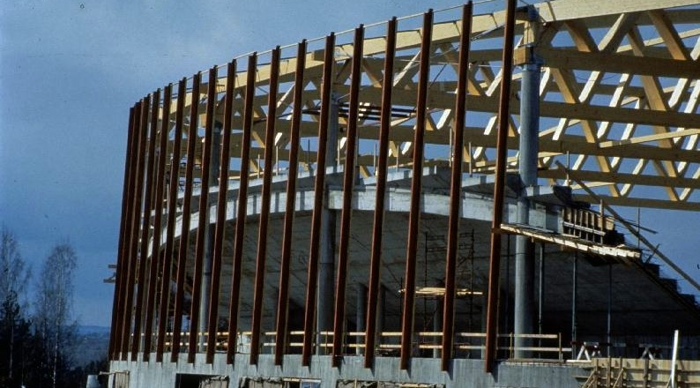
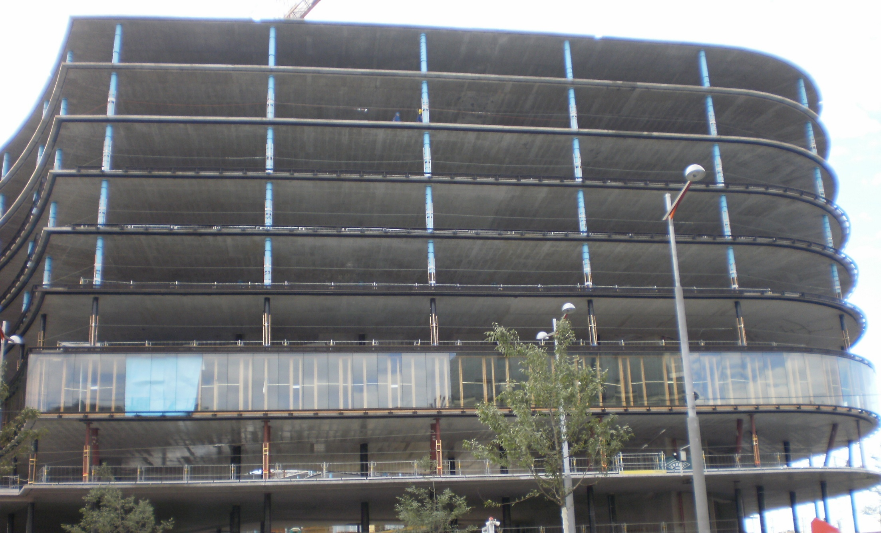
Elementi Costruttivi_aa.2025-26
STRUTTURE IN ELEVAZIONE e CHIUSURE VERTICALI

Slide 9
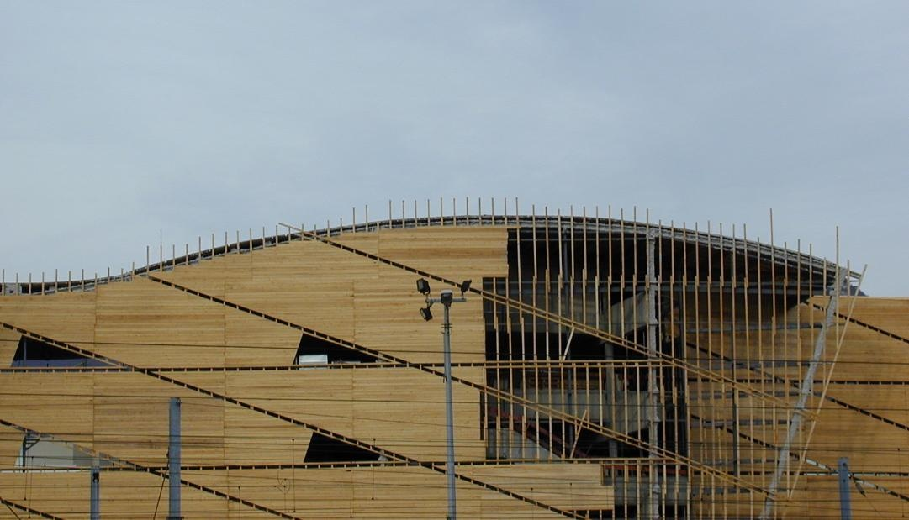
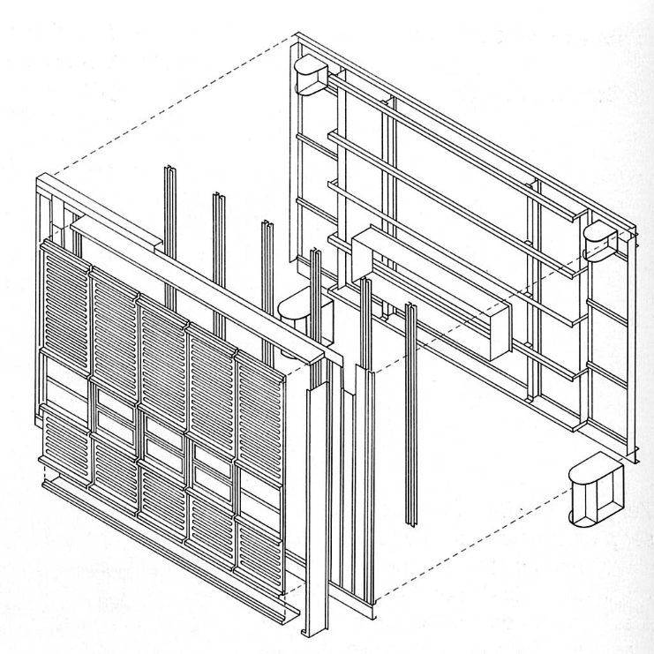
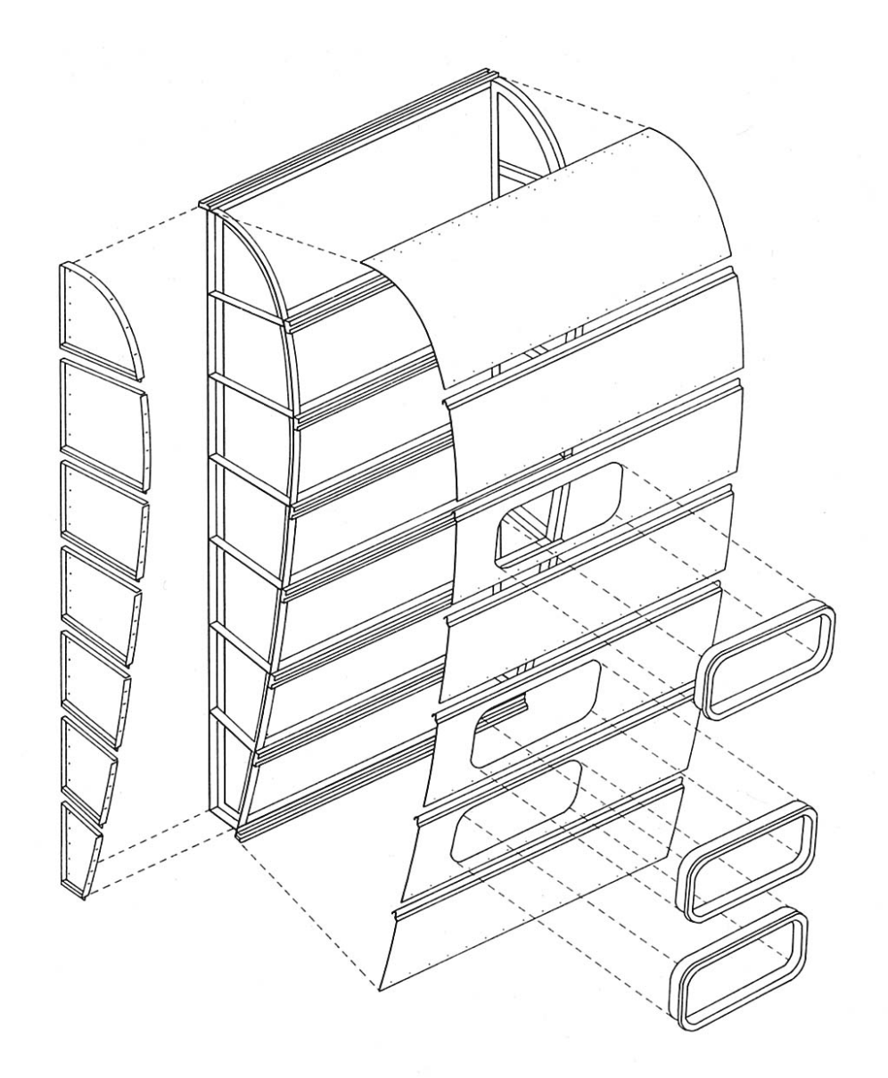
Elementi Costruttivi_aa.2025-26
CHIUSURE VERTICALI

Slide 10
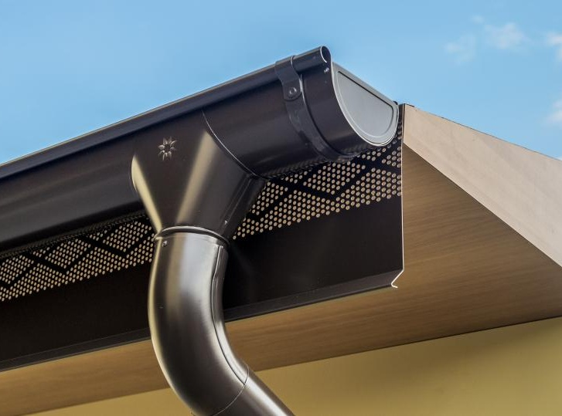
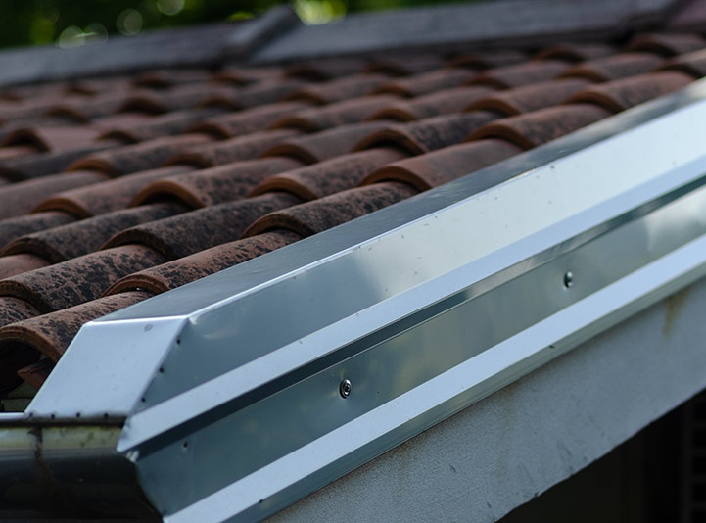
Elementi Costruttivi_aa.2025-26
Funzionamento degli ECB lineari
Elementi di completamento/finiture
Gronde e pluviali
Scossaline

Slide 11
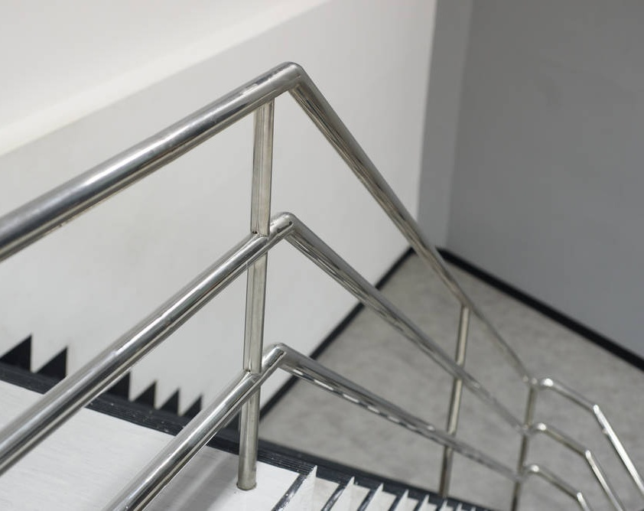
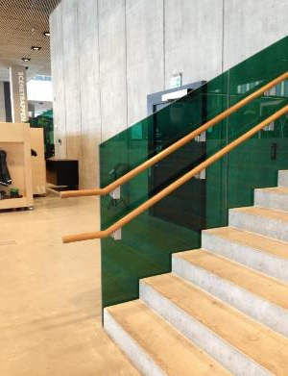
Elementi Costruttivi_aa.2025-26
Funzionamento degli ECB lineari
Elementi di completamento/finiture
Parapetti
Corrimani

Slide 12
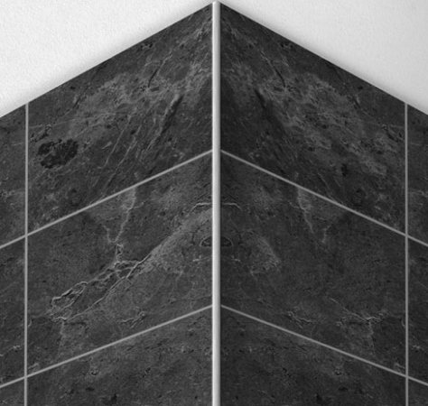
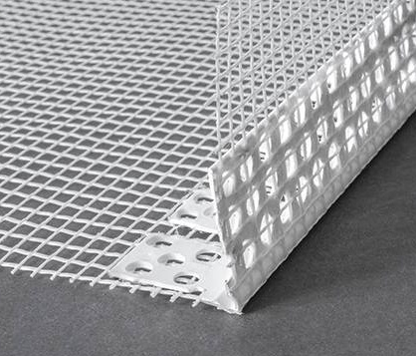
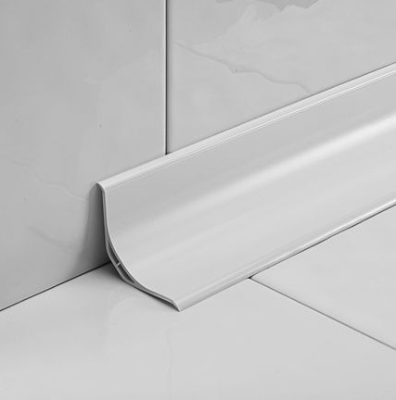
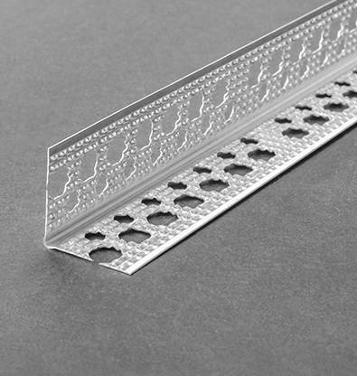
Elementi Costruttivi_aa.2025-26
Funzionamento degli ECB lineari
Elementi di completamento/finiture
Coprifili
Paraspigoli

